Slide 1

IHR ANSPRECHPARTNER
Robin Böcker
Direktor Immobilienvertrieb
Immobilienkaufmann (IHK) · Selbstständiger Immobilienpartner
Mobil
0151 54228455
E-Mail
robin.boecker@db.com
Web
www.deutsche-bank-immobilien.de
Deutsche Bank Immobilien GmbH
DI Rhein/Berg. Land
Am blauen Stein 5 · 46509 Xanten

Slide 2
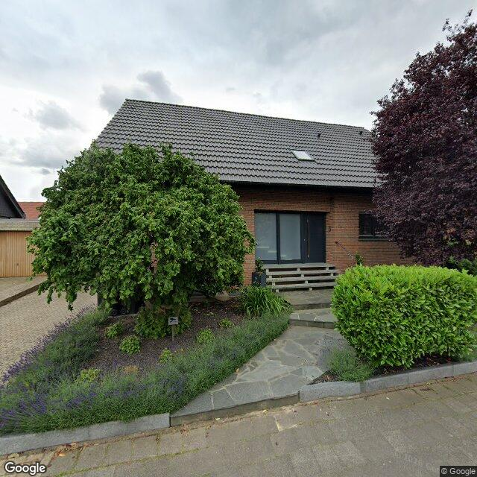

OBJEKT- UND LAGEANALYSE
Am Blauen Stein 5, 46509 Xanten
Einfamilienhaus
Erstellt am 16.06.2026 · Bildquelle: Google Street View

Slide 3
AUF EINEN BLICK
BODENRICHTWERT
GRUNDSTÜCK
WOHNHAUS
220 €
798 m²
164 m²
pro m² Grundstück
amtlich (ALKIS)
Grundfläche
ALLE BAUTEN
GRUNDSTEUER
AUFFÄLLIGKEITEN
196 m²
1529 €
keine
inkl. Nebengebäude
pro Jahr (geschätzt)
von 11 Lage-Kategorien geprüft

Slide 4
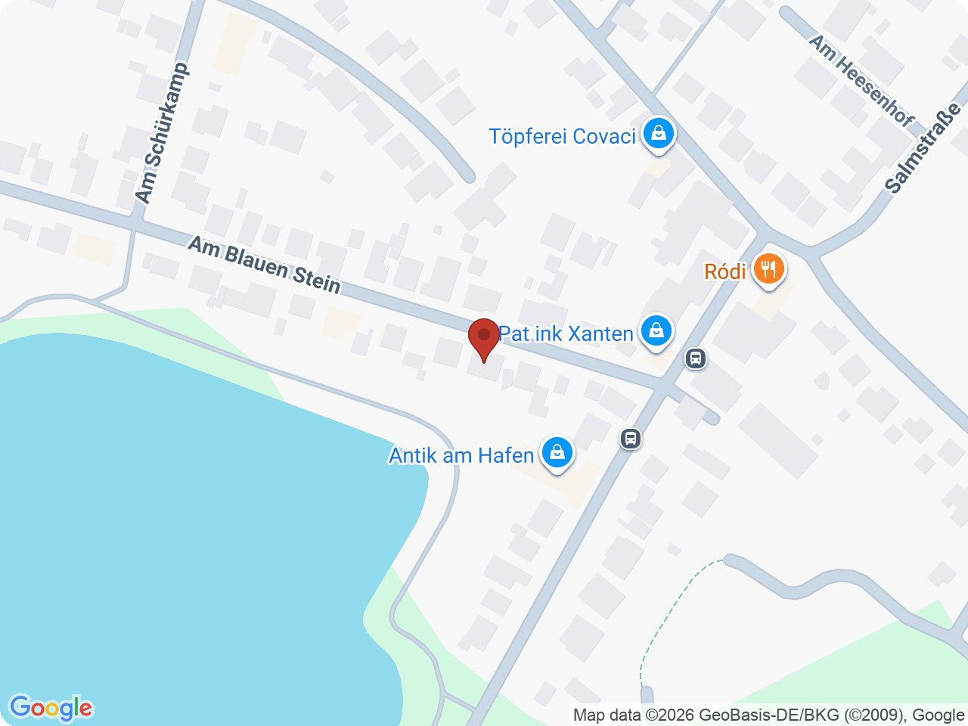
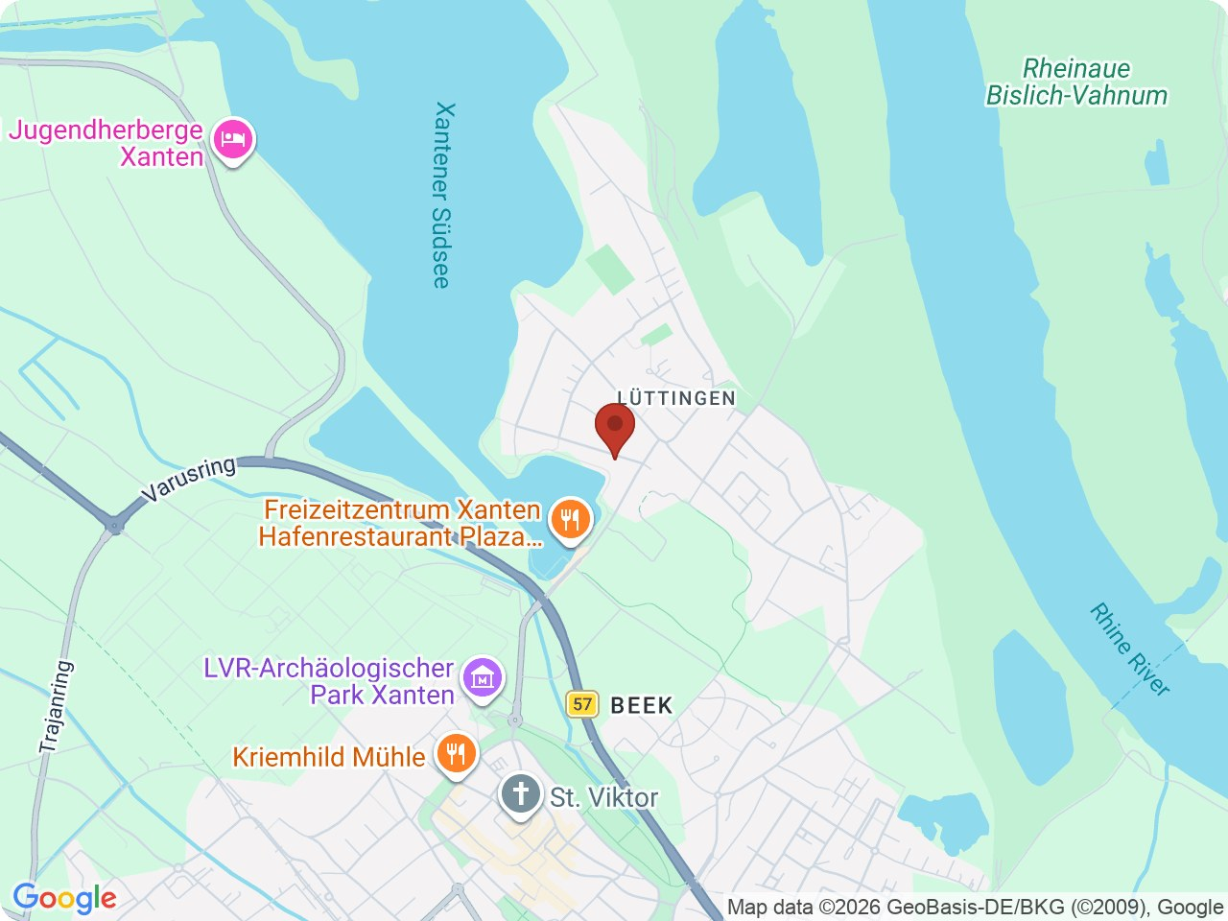
ANSICHTEN
NAHBEREICH
UMGEBUNG
Kartendaten © Google Maps

Slide 5
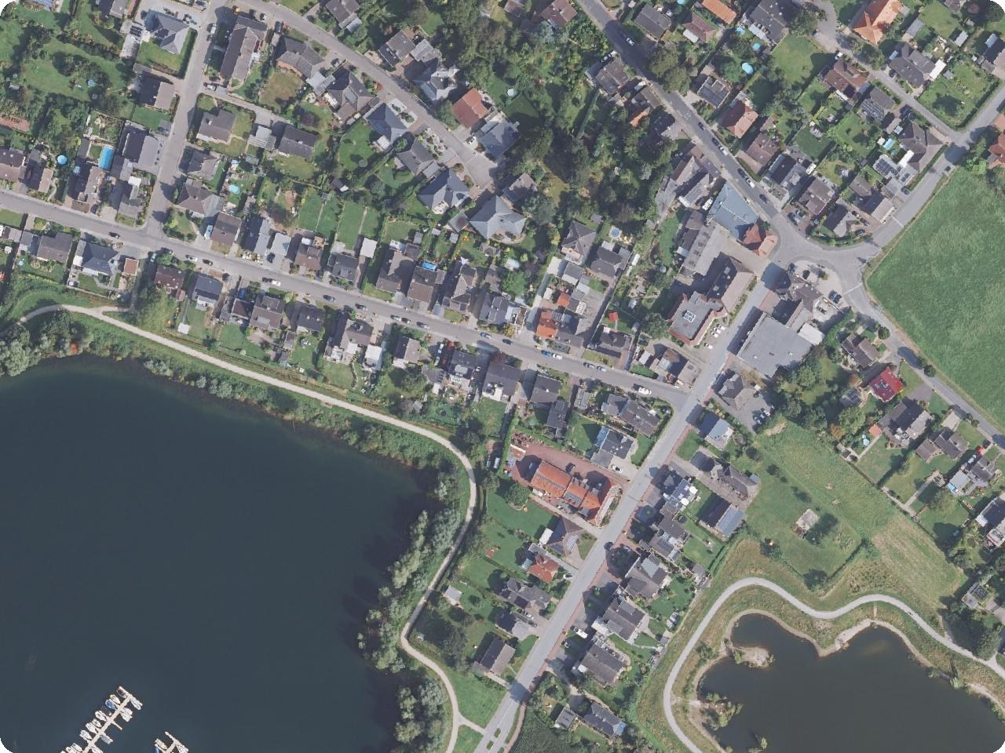
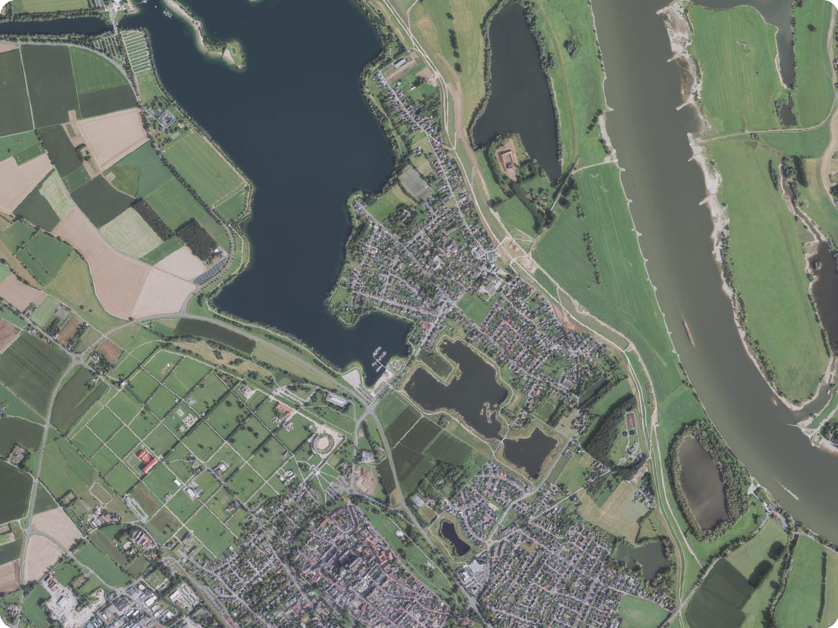
LUFTBILD
NAHBEREICH
UMGEBUNG
Bildquelle: Geobasis NRW (Digitales Orthophoto, DOP)

Slide 6
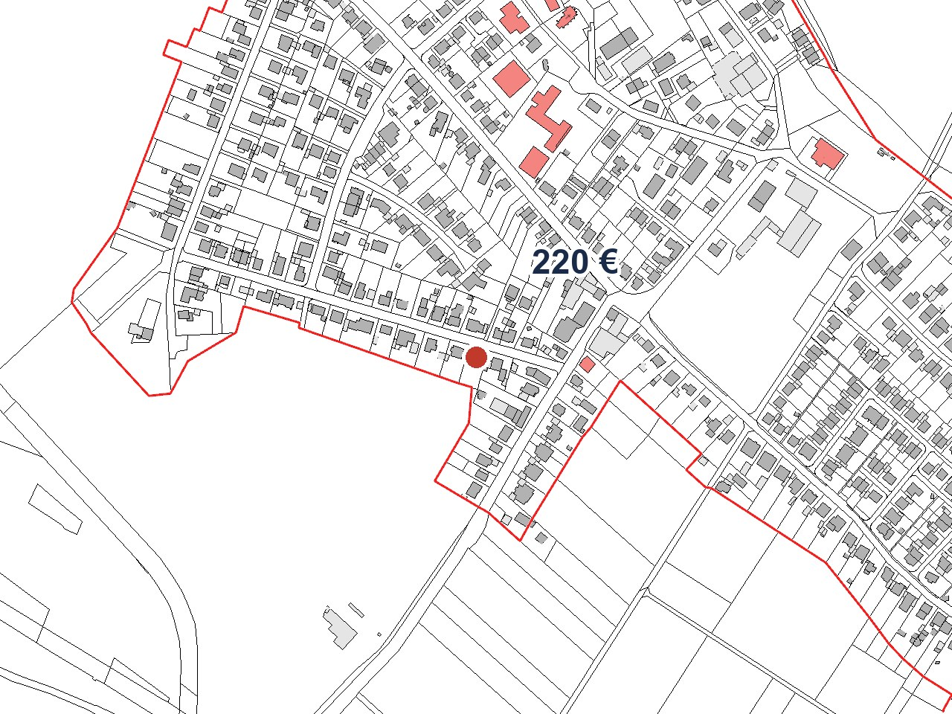
BODENRICHTWERT
Bodenrichtwert
220 €
pro m² Grundstücksfläche
Stichtag 01.01.2026
Bauland-Status
Baureifes Land
Art der Nutzung
Dorfgebiet
Geschosse
I-II
Tiefe
35 m
Vorheriger Wert
195 € (01.01.2022)
Quelle: BORIS-NRW (Gutachterausschüsse), Datenlizenz Deutschland – Zero – 2.0

Slide 7
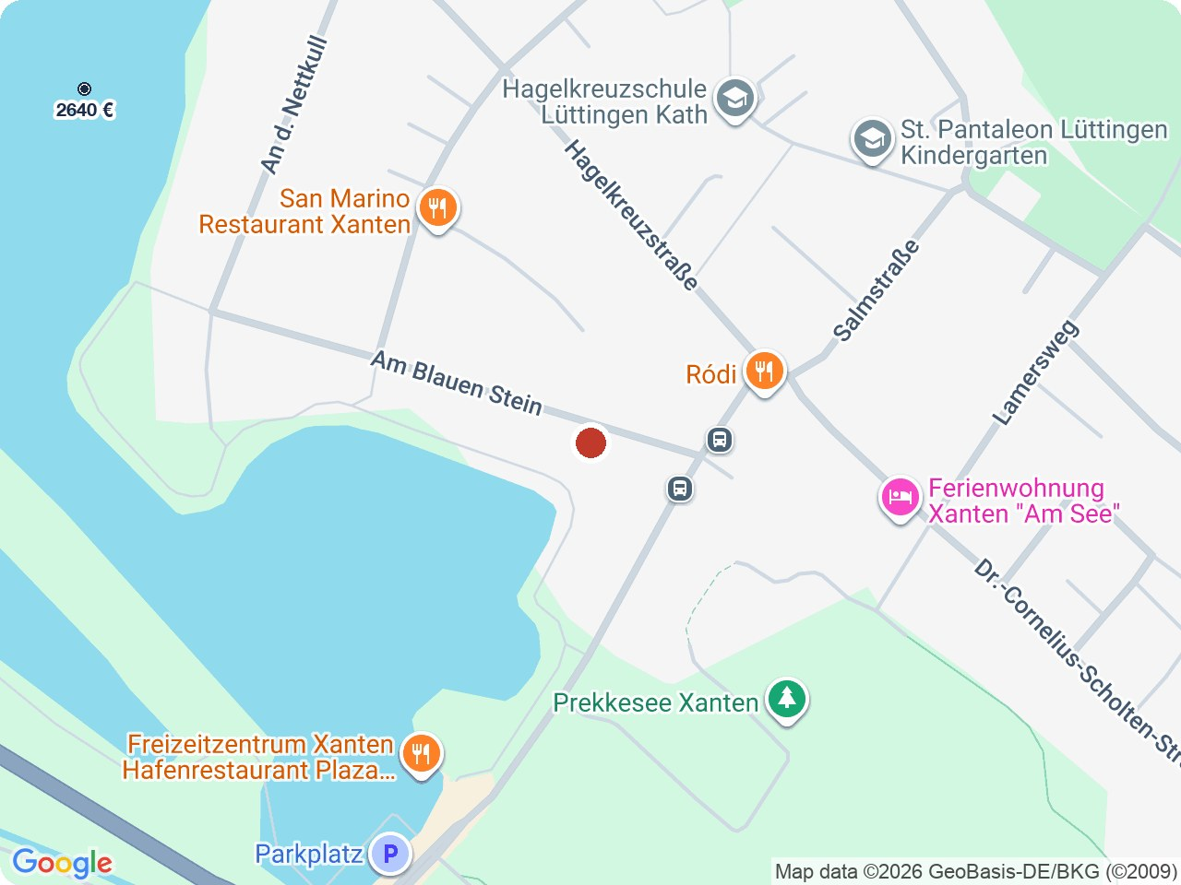
IMMOBILIENRICHTWERT · MARKTINDIKATOR
Einfamilien-/Zweifamilienhäuser
2640 €
pro m² Wohnfläche
Stichtag 01.01.2025
ECKDATEN DER ZONE
Bezugs-Baujahr
1982
Wohnflächen-Klasse
148 m²
Gebäudestandard
3
IRW-Richtwertpunkte im Umfeld · ● = Objekt
Marktindikator — KEIN Verkehrswert. Standardisierte Annahmen (Baujahr, Wohnfläche, Standard); individuelle Bewertung erfolgt durch den Makler vor Ort.
Quelle: BORIS-NRW (Gutachterausschüsse), Datenlizenz Deutschland — Zero — 2.0

Slide 8
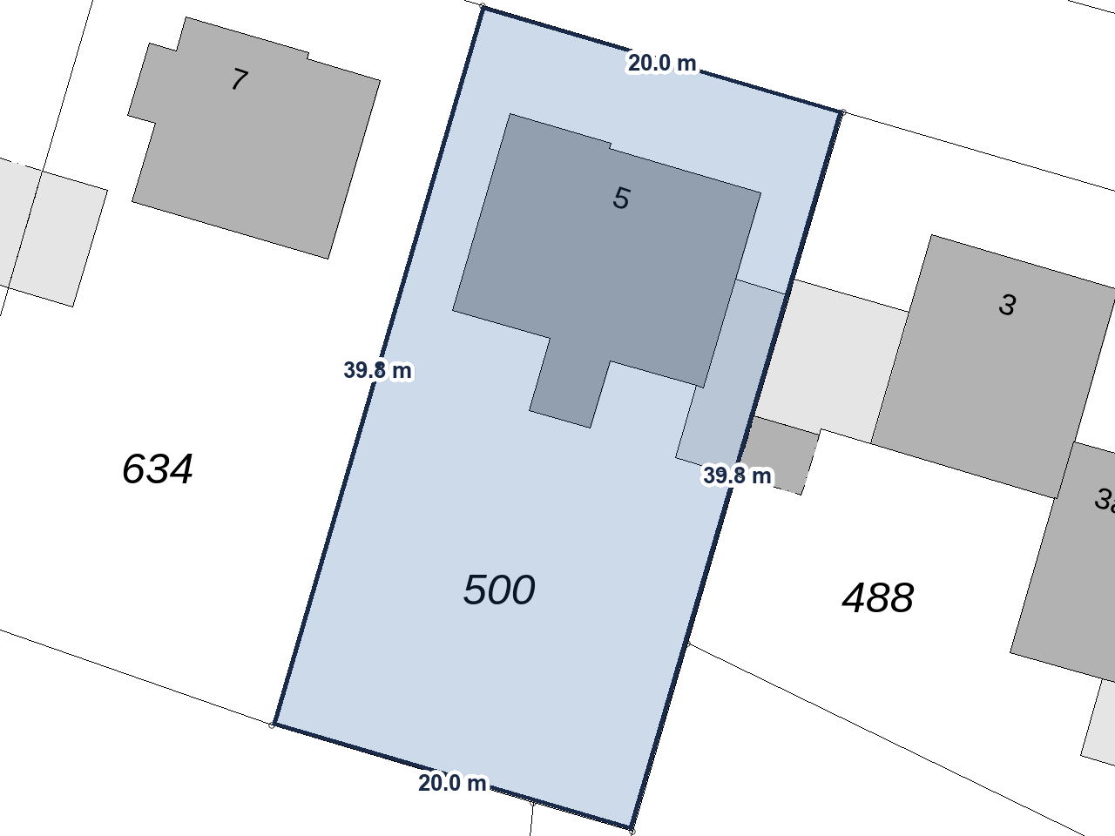
GRUNDSTÜCK
Grundstücksfläche (amtlich)
798 m²
laut Liegenschaftskataster
Flurstück
500
Flur
5
Gemarkung
Wardt
Flurstückskennzeichen
05334300500500______
Maße = Kantenlängen des Flurstücks · Quelle: ALKIS / Geobasis NRW

Slide 9
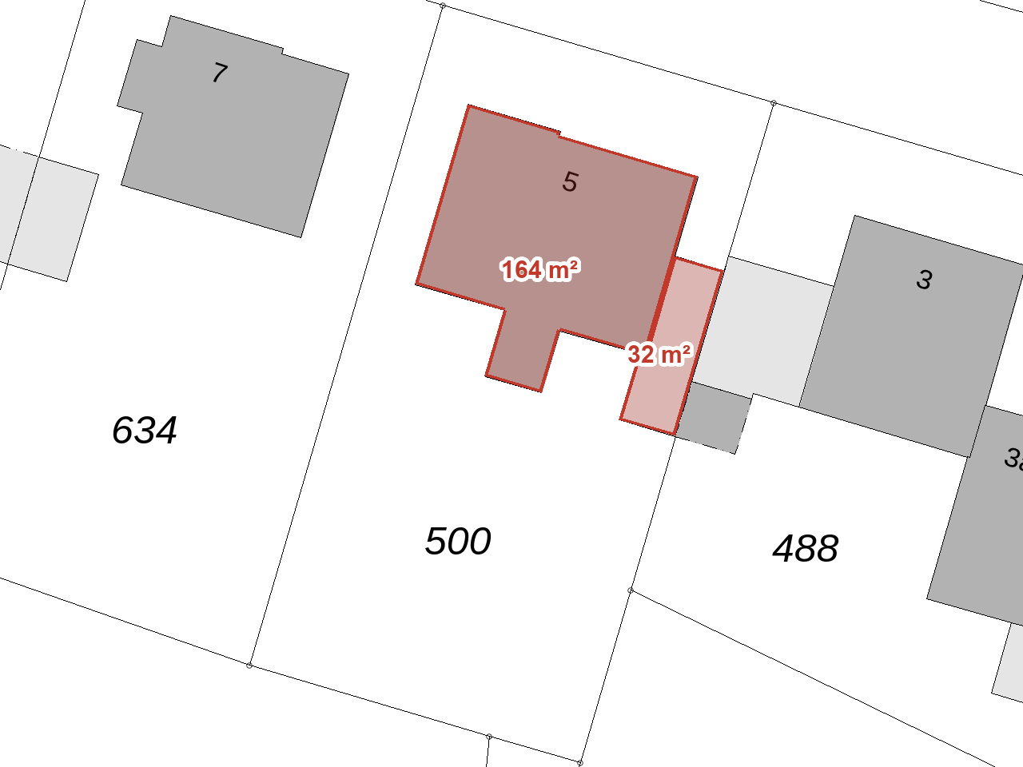
BAUKÖRPER
Hauptgebäude
164 m²
Grundfläche, ohne Garage/Nebengebäude
Wohnhaus
164 m²
Garage
32 m²
Flächen je Gebäude aus dem Liegenschaftskataster · Quelle: ALKIS / Geobasis NRW

Slide 10
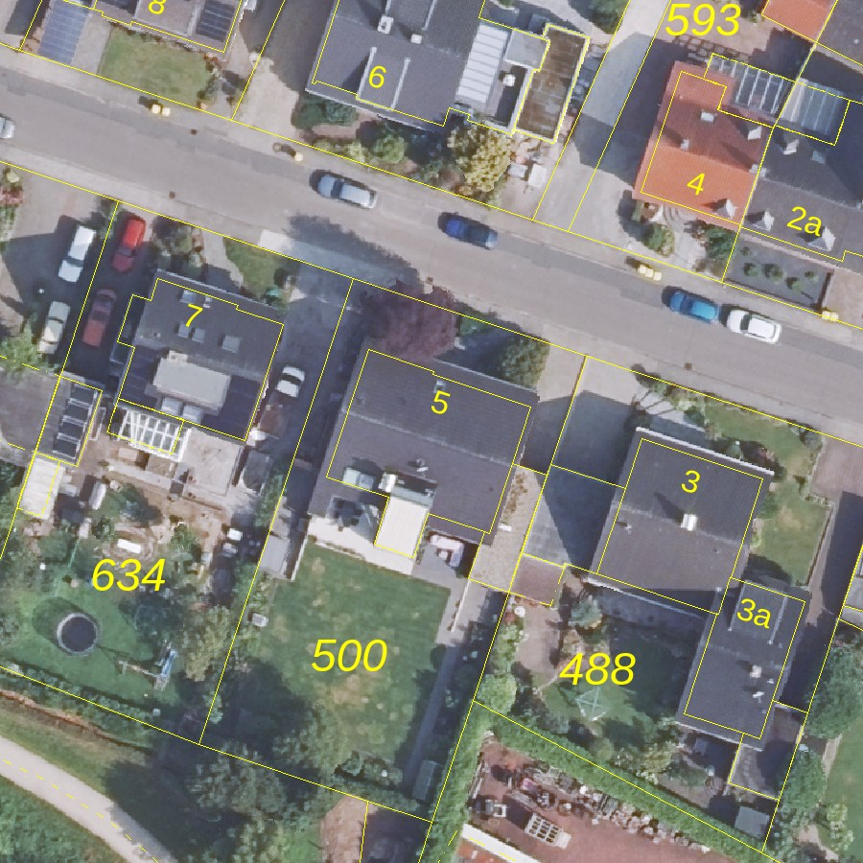
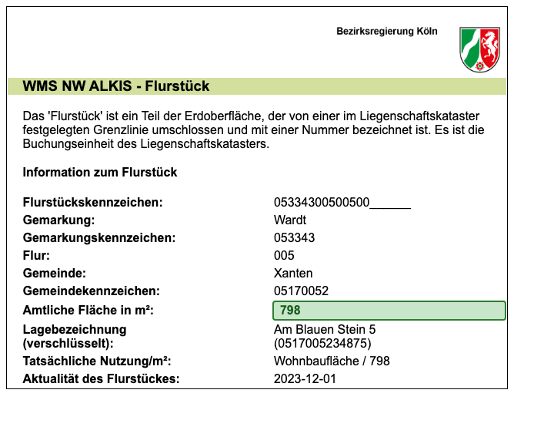
AMTLICHE LIEGENSCHAFTSAUSKUNFT
Quelle: Geobasis NRW / Bezirksregierung Köln
Luftbild + Linien: Geobasis NRW (DOP) + ALKIS-Gelb

Slide 11
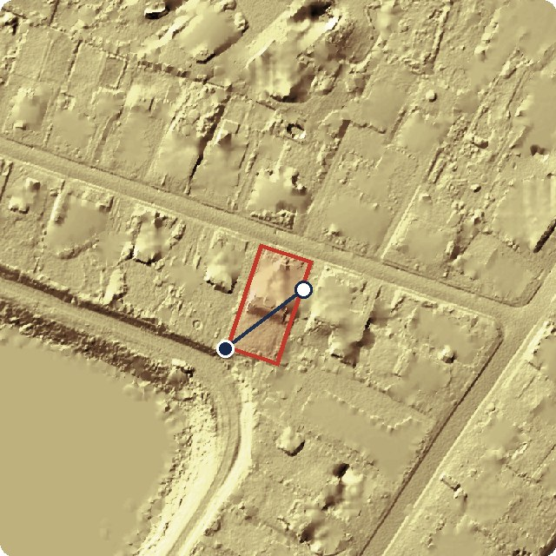
GELÄNDEGEFÄLLE
Gefälle
von Straße bis Grundstücksende
1.6 %
fällt nach hinten (SW)
Einordnung
eben
Straßenseite (vorne)
19.8 m ü. NN
Hinteres Ende
19.2 m ü. NN
Höhenunterschied
0.6 m
Strecke
35.3 m
Höhe an Vorder- und Hinterkante des Grundstücks (DGM1, 1 m Raster) · Quelle: Geobasis NRW, Datenlizenz Deutschland Zero 2.0

Slide 12
STEUERN & HEBESÄTZE
VERGLEICH MIT DURCHSCHNITT
Hebesatz Grundsteuer B
Xanten
Nordrhein-Westfalen
Deutschland
995 %
Grundsteuer A
412 %
286 %
333 %
Grundsteuer B
995 %
595 %
487 %
Gewerbesteuer
495 %
466 %
409 %
in Xanten
GRUNDSTEUER-SCHÄTZUNG (Bundesmodell, Wohnen)
Hinweis: Dies ist eine rein steuerliche Bewertungsgrundlage. Es ist KEIN Marktwert, KEIN Verkehrswert und KEIN Vermarktungspreis.
① Bodenwert
Bodenrichtwert 220 €/m² × Grundstück 798 m²
175.560 €
② Gebäudewert
angenommene Wohnfläche 247 m² (aus bebauter Fläche × Geschosse × 0,75) × 6 €/m² Pauschalmiete × 12 × Vervielf. 18
320.112 €
③ Grundsteuerwert
① Bodenwert + ② Gebäudewert
495.672 €
④ Jahres-Grundsteuer
③ Grundsteuerwert × Steuermesszahl 0,31 ‰ × Hebesatz B 995 %
≈ 1.529 € / Jahr
Hebesätze: Statistikportal / Statistische Ämter (Stand 31.12.2022 · Xanten: 16.06.2026). Schätzung als Größenordnung; weicht ohne individuelle Bewertungsfaktoren (Mietniveaustufe, Restnutzungsdauer, etc.) vom Steuerbescheid ab.

Slide 13
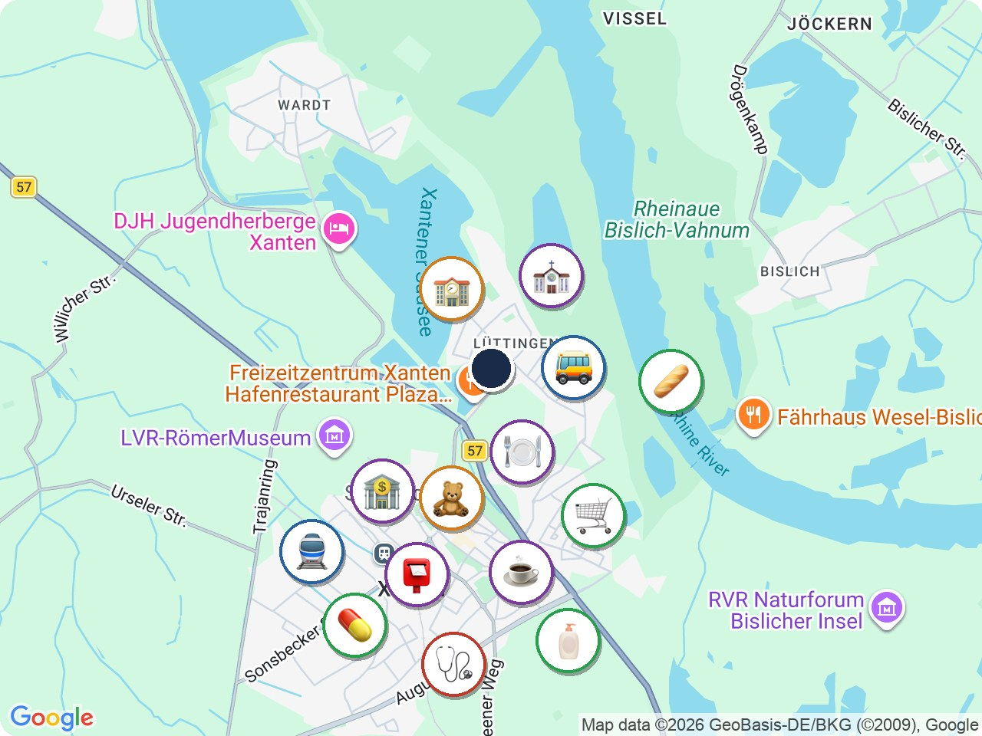
UMGEBUNG
A
🥖 Bäckerei — 7×, ab 340 m
I
🚌 Bushaltestelle — 17×, ab 105 m
B
🛒 Supermarkt — 7×, ab 1,2 km
J
🚆 Bahnhof — 2×, ab 1,6 km
C
🧴 Drogerie — 2×, ab 1,4 km
K
⛪ Kirche — 8×, ab 350 m
D
💊 Apotheke — 4×, ab 1,3 km
L
🏦 Bank — 4×, ab 1,4 km
E
🩺 Arzt — 5×, ab 1,3 km
M
📮 Post — 2×, ab 1,2 km
F
🏥 Krankenhaus — 1×, ab 3,3 km
N
🍽 Restaurant — 23×, ab 302 m
G
🏫 Schule — 7×, ab 248 m
O
☕ Café — 11×, ab 1,2 km
H
🧸 Kindergarten — 3×, ab 1,1 km
Markierungen: nächstgelegene Einrichtung je Kategorie · Quelle: OpenStreetMap

Slide 14
KRITISCHE LAGEFAKTOREN
RUHIGE LAGE
Keine relevanten Belastungen durch Verkehr, Industrie oder Energieinfrastruktur im direkten Umfeld festgestellt.
Die Lage im Xantener Ortsteil Lüttingen ist von Verkehrslärm und technischer Infrastruktur weitgehend ungestört. Der Varusring als nächste Bundesstraße verläuft in ca. 469 m Entfernung — außerhalb des relevanten Schwellradius von 200 m. Autobahnen, Autobahnzubringer und Bahnstrecken sind im Umfeld bis 1.500 m nicht erfasst; ein Verkehrsflughafen liegt mit dem Flughafen Weeze/Niederrhein in gut 23 km.
Ein Kraftwerk befindet sich in ca. 961 m (Schwelle: 500 m) und die Kläranlage Xanten-Lüttingen in ca. 1.051 m (Schwelle: 800 m) — beide außerhalb der Bewertungsschwellen, aber für eine vollständige Lagebeschreibung zu nennen. Hochspannungsleitungen und Umspannwerke sind im Suchradius nicht erfasst.
LAGERUHE-CHECK
✓
🛣
Autobahn
—
✓
🛣
Autobahnzubringer
—
✓
🚗
Bundesstraße
469 m
✓
🚆
Bahnstrecke
—
✓
🚇
S-/U-Bahnlinie
—
✓
✈
Flughafen
—
✓
⚡
Hochspannungsleitung
—
✓
🔌
Umspannwerk
—
✓
🏭
Kraftwerk
961 m
✓
💧
Kläranlage
1,1 km
✓
🏭
Industriegebiet
1,1 km
✓ = außerhalb Schwellradius · ● = innerhalb (prüfen)

Slide 15
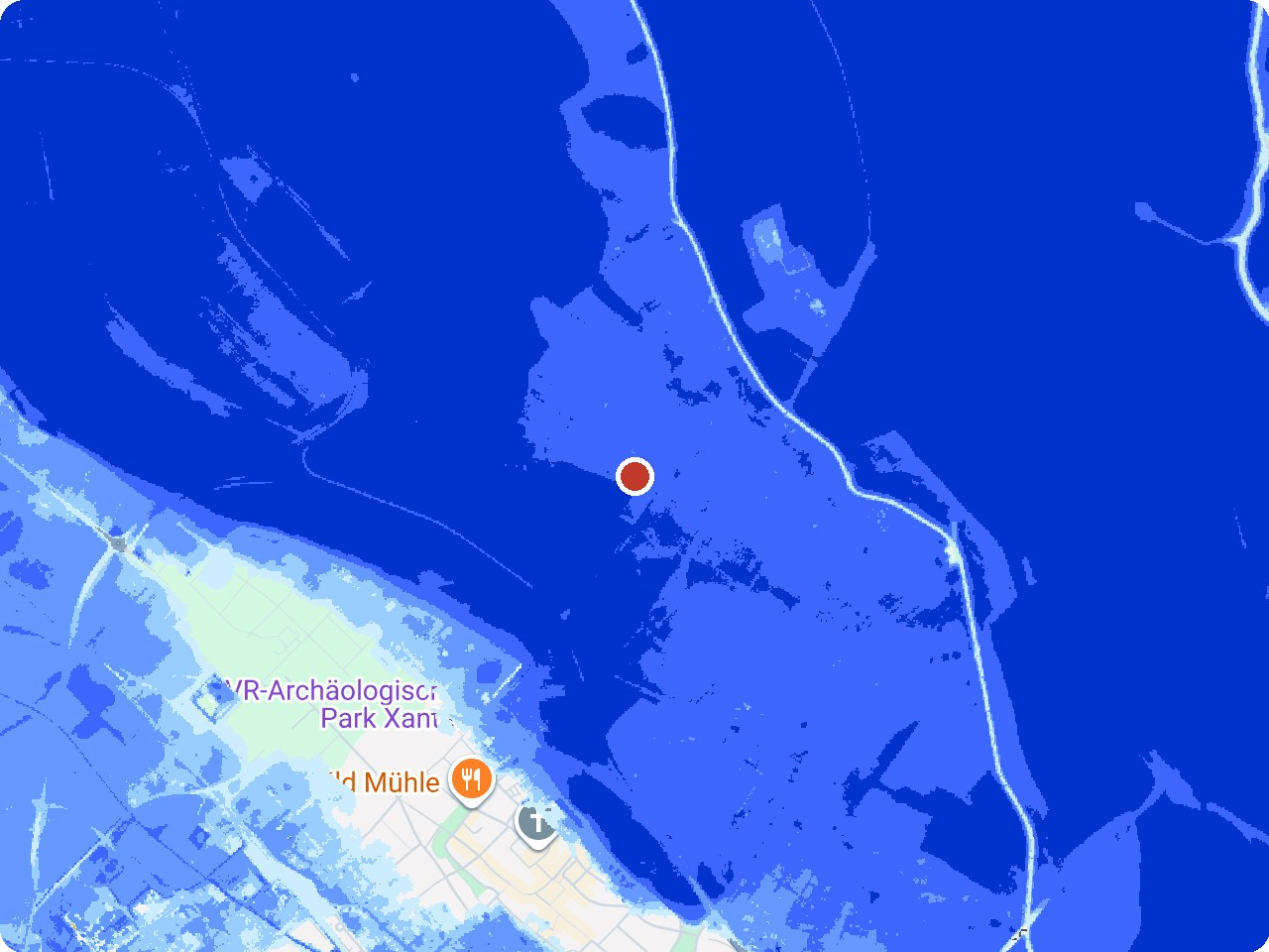
HOCHWASSERGEFAHR
Nur im Extrem­ereignis betroffen
Die Adresse liegt nur im Bereich sehr seltener Extremhochwasser (HQextrem, deutlich seltener als alle 100 Jahre).
GEFAHRENZONEN-CHECK
✓
Häufige Hochwasser
in den letzten 5–10 Jahren nicht erfasst
✓
Hundertjährliche Hochwasser
nicht im hundertjährigen Bereich
●
Extreme Hochwasser
betroffen — 2.660002
✓ = sicher · ● = im Gefahrenbereich (bitte vor Ort prüfen)
Quelle: LANUV NRW — Hochwassergefahrenkarten (HWRM-RL), Datenlizenz Deutschland Zero 2.0

Slide 16
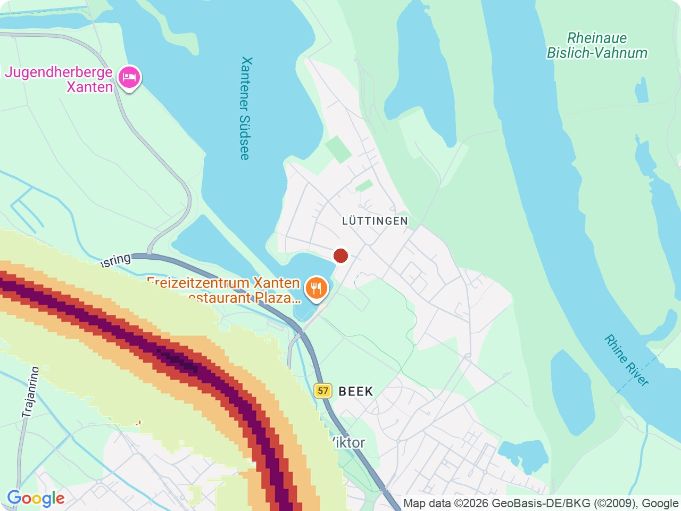
UMGEBUNGSLÄRM
Keine relevanten Lärmquellen erfasst
LÄRM-QUELLEN
✓
Straßenverkehr
—
✓
Schiene (Bundesbahn)
—
✓
Schiene (sonstige)
—
✓
Fluglärm
—
✓
Industrie / Gewerbe
—
✓ = nicht relevant · ● = Pegel erfasst
Quelle: LANUV NRW — Umgebungslärmkartierung 2022, EU-Richtlinie 2002/49/EG · Datenlizenz Deutschland Zero 2.0

Slide 17

GLASFASER & BREITBAND
Verfügbarkeit live prüfen
ABLAUF IM TERMIN
QR-CODE BREITBANDATLAS
1.
QR-Code mit dem Smartphone scannen (Kamera-App genügt) oder den Link in der Mail öffnen.
2.
Im Breitbandatlas der Bundesnetzagentur die Objekt-Adresse eintragen.
3.
Tabelle zeigt die maximal verfügbaren Bandbreiten pro Anschlussart (Glasfaser FTTH/FTTB, Kabel, VDSL, Mobilfunk).
4.
Hinweis: angezeigt wird die maximale technische Verfügbarkeit. Tatsächlich verfügbare Tarife klärt der Eigentümer mit dem jeweiligen Anbieter.
Mit der Smartphone-Kamera scannen
breitbandatlas.de
Quelle: Bundesnetzagentur — Breitbandatlas / Gigabit-Grundbuch

Slide 18
LAGEBESCHREIBUNG
Xanten · ca. 21.186 Einw.
LAGE-ÜBERBLICK
Ortsteil Lüttingen
👨‍👩‍👧 FAMILIE
Die Immobilie liegt im Ortsteil Lüttingen der Stadt Xanten (ca. 21.186 Einwohner) am Niederrhein. Xanten ist als historisch gewachsene Kleinstadt mit eigenem Bahnhof, Krankenhaus und breitem Schulangebot ein Versorgungszentrum der Region.
Das direkte Wohnumfeld zeigt eine solide Familieninfrastruktur: Eine Schule ist in ca. 248 m erreichbar, insgesamt 7 Schulen liegen im 3-km-Radius. Drei Kindergärten sind im Umkreis von 2,5 km erfasst, ein Spielplatz in ca. 225 m Entfernung. Die Nahversorgung ist gut aufgestellt — sieben Bäckereien im 2-km-Radius, die nächste in ca. 340 m, dazu 7 Supermärkte, 4 Apotheken und 5 Arztpraxen im weiteren Umfeld. Mit 23 Restaurants und 11 Cafés im Umkreis ist auch die gastronomische Dichte bemerkenswert.
Natur und Freizeitangebote sind fußläufig erreichbar: Der Prekkesee liegt in ca. 520 m, ein Park in ca. 512 m, Wald in ca. 682 m — dazu die Sportanlage des SSV Lüttingen in ca. 587 m. Das Strandbad ist in knapp 2 km erreichbar, das Naturschutzgebiet Rheinaue Bislich-Vahnum in ca. 1,9 km. Die ÖPNV-Anbindung ist mit einer Bushaltestelle in ca. 105 m und dem Bahnhof Xanten in ca. 1,65 km gut gegeben.
Kindergarten
1,1 km
1× Schule
248 m
Spielplatz
225 m
🛒 VERSORGUNG
1× Bäckerei
340 m
Supermarkt
1,2 km
Apotheke
1,3 km
🌳 NATUR & ERHOLUNG
Wald
682 m
Park
512 m
Prekkesee
520 m
🚌 ANBINDUNG
Bushaltestelle
105 m
Bf Xanten
1,6 km

Slide 19
VIELEN DANK
Wir freuen uns auf das Gespräch.
Diese Unterlage dient als Vorbereitung. Die individuelle Markteinschätzung und Vermarktungsstrategie besprechen wir vor Ort.
Robin Böcker
Direktor Immobilienvertrieb
Mobil
0151 54228455
E-Mail
robin.boecker@db.com

